Slide 1
STVARANJE BANOVINE HRVATSKE
Valerija Ostović Rupčić, David Petric
Kolegij: Hrvatska politička povijest
Nositelj kolegija: doc. dr. sc. Danijel Jurković
2025./26.

Slide 2
Diktatura bez diktatora
Razdoblje od 1934. – 1939. nakon smrti Aleksandra Karađoređevića
U Kraljevini Jugoslaviji „diktatura bez diktatora”
Vlast preuzelo tročlano namjesništvo, a glavnu riječ ima Pavle Karađorđević (djeluje povučeno)
Dozvoljava se rad političkih stranaka
Liga naroda osuđuje atentat- poziva zemlje članice da zabrane djelovanje terorističkih aktivnosti
Bogoljub Jevtić 20. prosinca 1934. dolazi na mjesto premijera Kraljevine Jugoslavije – provodi velikosrpsku politiku
„Patriotski omladinski front”

Slide 3
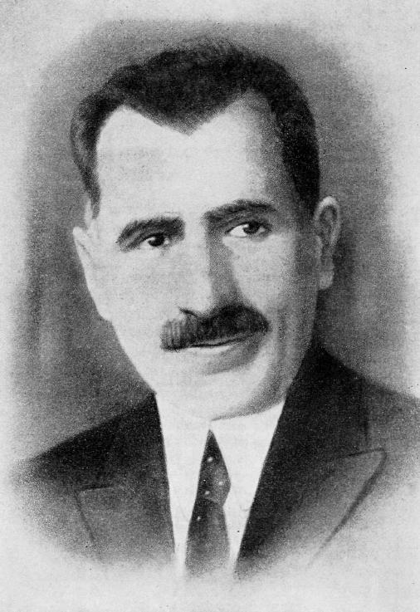
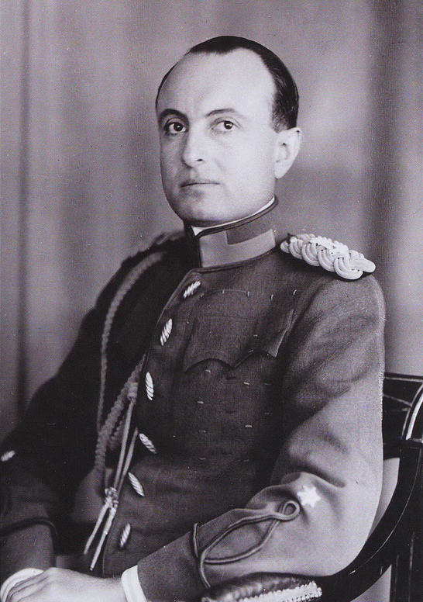
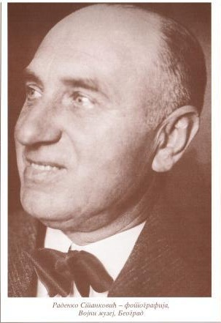
Radenko Stanković
Knez Pavle
Ivo Perović

Slide 4
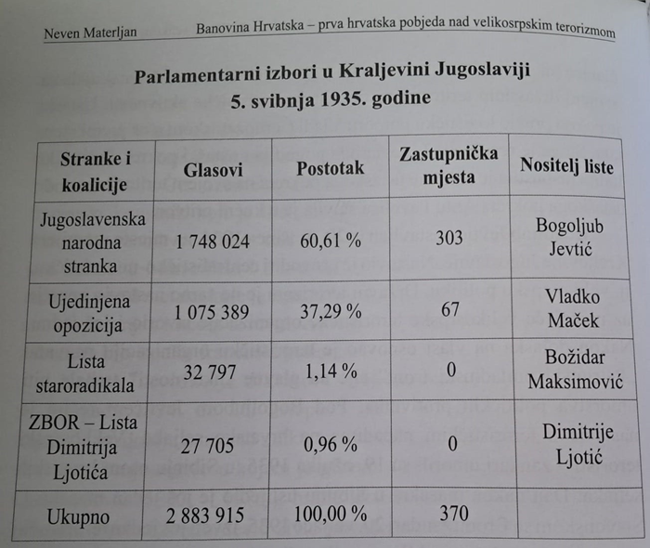
Represija nad hrvatskim seljacima
19. ožujka 1935. masakr u Sibinju- ubijeno osam hrvatskih seljaka
20. ožujka 1935. Slavonski brod - ubijeno 6 seljaka iz Ruščice i Gornje Vrbe
Žele uplašiti hrvatske seljake
Jevtić organizira parlamentarne izbore 5. svibnja 1935. (teroristički napadi, javno glasovanje, masovno krivotvorenje izbornih spisa)
Na područjima naseljenim Hrvatima izbori prošli drugačije nego što su očekivali
HSS ima Hrvatsku seljačku zaštitu

Slide 5
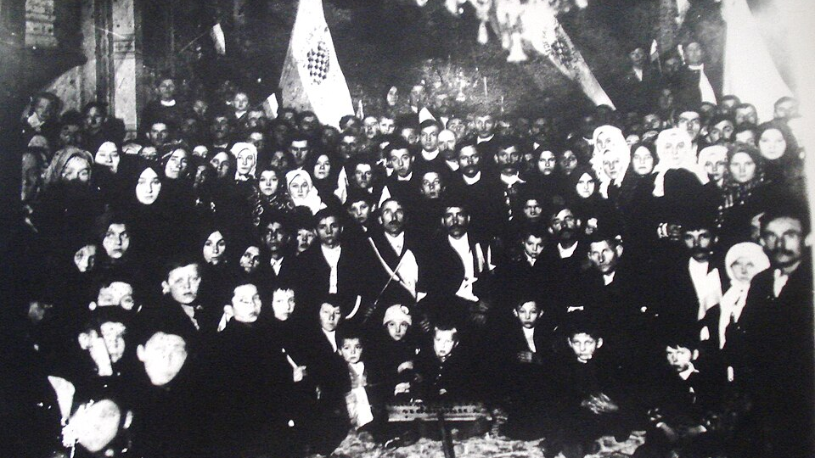

Slide 6
Protuteroristička strategija Hrvatske seljačke stranke
Vodstvo stranke 1932. i 1933. stvorilo strategiju za borbu protiv velikosrpskog terorizma
Osniva se Hrvatska seljačka zaštita – poluvojna organizacija
Do 1935. je toliko ojačala da je omogućila velikoj većini hrvatskih birača da nesmetano glasuju
Hrvatska seljačka zaštita naoružana pendrecima
Za prijenos poruka služili se telefonima, uglavnom su to bili pješaci teklići, teklići biciklisti, a u Slavoniji teklići konjanici

Slide 7
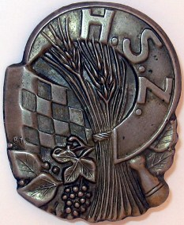
Hrvatska seljačka zaštita
Pripadnici odjeveni u odore od bijelog lanenog platna
Vladko Maček zapovjednik Hrvatske seljačke zaštite,
zamjenik August Košutić)
Stožer je osnovan 1936., a na čelo je postavljen Đuka Kemfelja

Slide 8
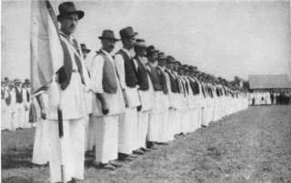

Slide 9
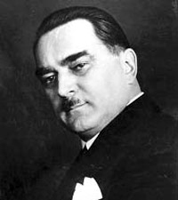
Velika prekretnica
Parlamentarni izbori 1935. prekretnica u hrvatskoj povijesti
Bogoljub Jevtić podnio ostavku 7.lipnja 1935.
Milan Stojadinović dolazi na njegovo mjesto
Hrvatski glasači shvaćaju da ne smiju rasipati svoje glasove na nekoliko hrvatskih stranaka pa su stoga listom glasali za Hrvatsku seljačku stranku.
Stvorena „kritična masa” hrvatskih domoljuba (intelektualci, trgovci, radnici, seljaci…)

Slide 10
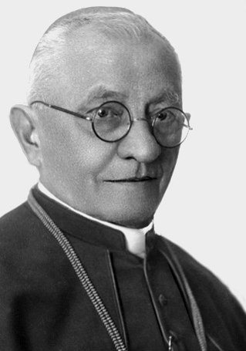
Memorandum protiv nasilja
Antun Bauer nakon parlamentarnih izbora 1935. podnio regentu Pavlu Karađorđeviću svoj Memorandum
Nabrojeno 200 najnovijih i najtežih zločina počinjenih nad Hrvatima diljem Kraljevine Jugoslavije
Većina zločina povezana s nedavno provedenim parlamentarnim izborima
Seljacima branili izražavanje slobodne biračke volje

Slide 11
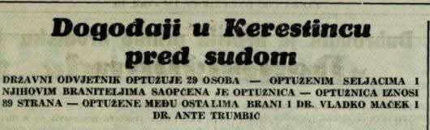
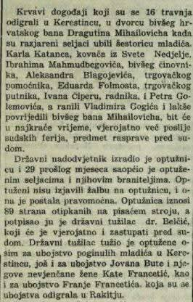
Slučaj Kerestinec
Ubojstvo Karla Brkljačića 9. travnja 1936.
Organizirana je komemoracija u Samoboru (16.4.1936.), a dan prije u naselju Kerestinec seljaci su primijetili skupinu naoružanih Srba koji su se kretali cestom u skupini po dvoje.
Seljaci su posumnjali na atentat na dr. Vladka Mačeka
Skupina Srba ušla je u dvorac Kerestinec, a nedugo nakon opkolili su ih seljaci te je došlo do masakra

Slide 12
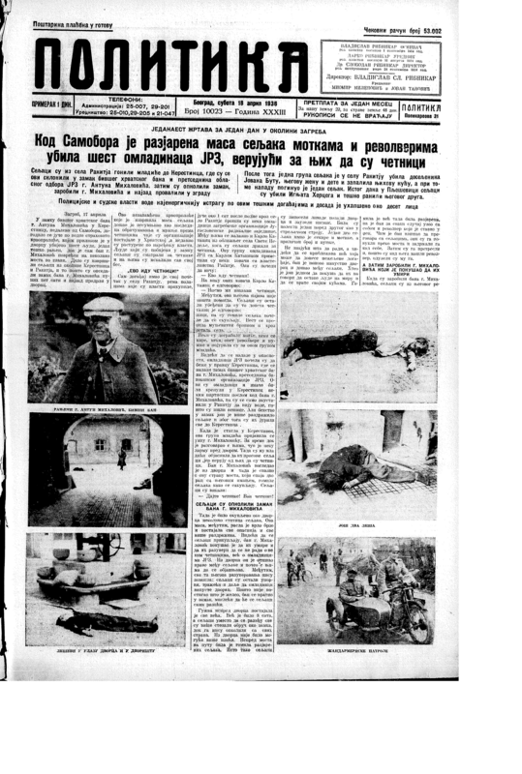
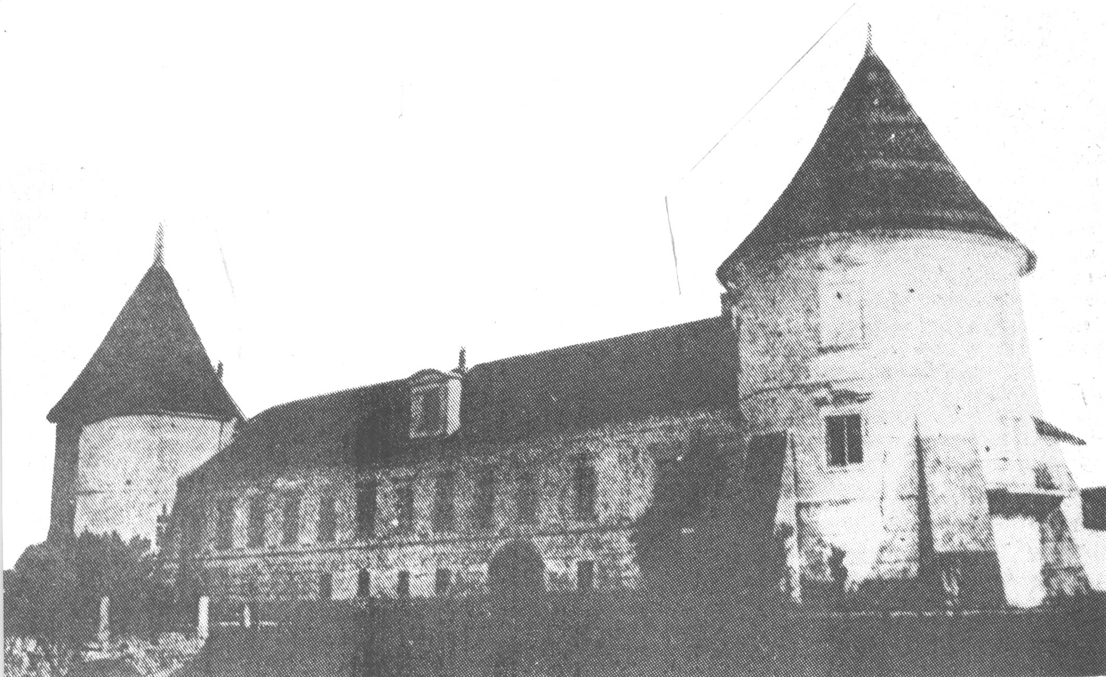

Slide 13
Sastanak Mačeka i Stojadinovića
Dugo traju pripreme
Knežev susret s Mačekom bio je uvod i priprema za kontakte vlade i Mačeka (8.11.1936.)
Maček prihvaća knežev prijedlog da se sastane sa Stojadinovićem
Krajem 1936. M. Stojadinović se sastaje s Vladkom Mačekom u lovačkoj kući na hrvatsko-slovenskoj granici
Nakon sastanka Hrvatski dnevnik je donio kratku obavijest: „Danas se je predsjednik dr. Vlatko Maček kraj Brezica sastao s predsjednikom vlade drom Stojadinovićem, pa su se zadržali u dugom razgovoru. O toku samog razgovora nije do sada ništa poznato.”

Slide 14
Napadi na Hrvatsko seljačku zaštitu
Stojadinović u svojoj knjizi „Ni rat ni pakt” navodi da je naredio V. Ružiću, banu Savske banovine da osiguranje sastanka prepusti Vladku Mačeku
Stojadinović se uvjerio u organiziranost i učinkovitost Hrvatske seljačke zaštite
Pokušava na sve načine onemogućiti djelovanje Hrvatske seljačke zaštite
Napadali su ih tijekom vježbi, globili novčanim kaznama, a zapovjednike slali u tamnice.
Pripadnici Hrvatske seljačke zaštite počinju djelovati pod okriljem vatrogasnih društava

Slide 15
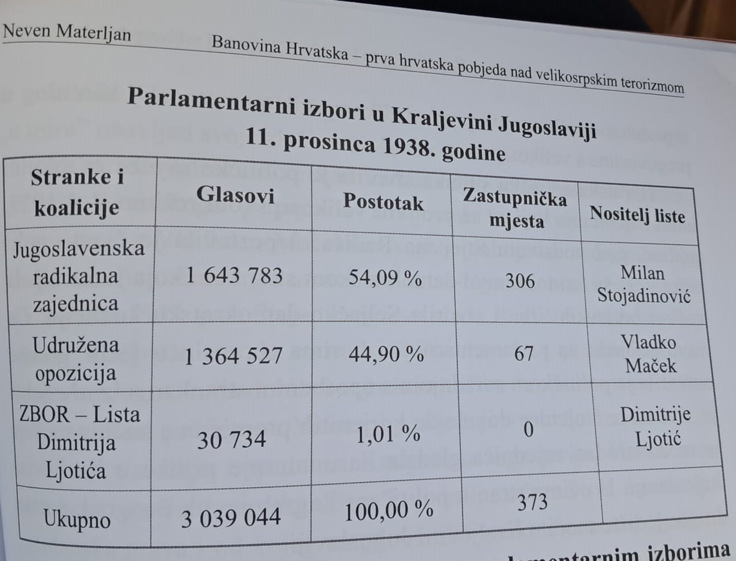
Izbori 1938.
Izbori raspisani - 11. prosinca 1938. održani parlamentarni izbori za državnu skupštinu- glasovalo se javno
Prema izbornom zakonu režimskoj listi pripale tri petine zastupničkih mjesta, a dvije petine ravnomjerno raspodijeljene između režimske i oporbene liste
Razlika između Jugoslavenske radikalne zajednice i Udružene opozicije - 279 256 glasova

Slide 17
Stojadinovićev report regentu Pavlu
Naše pristalice bile su izložene nečuvenom teroru od strane Mačekovih fašističkih, poluvojnih organizacija zvanih „Seljačka zaštita” i „Gradjanska zaštita”. … Maček se pravi da je demokrata a u stvari ima svoje, „udarne” i „jurišne” odrede kao Hitler i Mussolini. – Stojadinović, M.: Ni rat ni pakt, Otokar Keršovani, Rijeka, 1970., str.562.

Slide 18
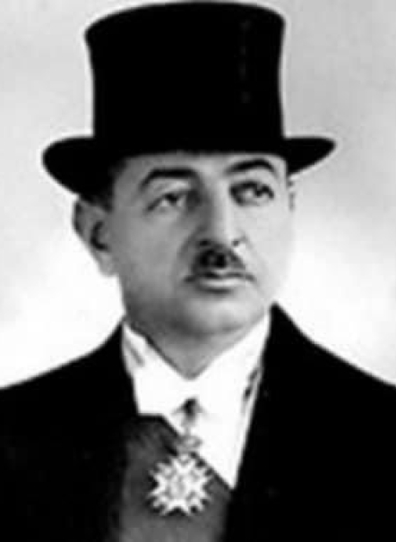
Put prema rješavanju hrvatskog pitanja
HSS stvara vlastite organizacije, udruge gospodarskog, političkog, prosvjetno kulturnog, paravojnog karaktera koje su za cilj imale preobraziti društvo – „grane hrvatskog seljačkog pokreta”
Postojanje takvih paravojnih vojski značilo je da Maček ima podršku prilikom iznošenja zahtjeva HSS-a
Stojadinović nakon izbora podnosi ostavku – Dragiša Cvetković
Cvetković formira vladu, 6. veljače 1939.- glavni cilj rješavanje hrvatskoga pitanja
Nova vlada ima drugačija stajališta i metode

Slide 19
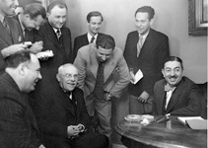
Pregovori Cvetković - Maček
Maček i HSS žele slobodnu Hrvatsku unutar Jugoslavije
1938. i 1939. naslućuje se rat u Europi
Pitanje održivosti Kraljevine Jugoslavije u slučaju rata – unutarnji sukobi
Knez Pavle prisiljen na pregovore s Hrvatima
Predsjednik vlade Dragiša Cvetković poslan u Zagreb na pregovore s Mačekom

Slide 20
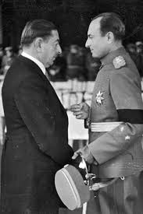
Pregovori Cvetković - Maček
Prvi susret u Zagrebu 2.4.1939.
Maček prvo želi utvrditi teritorijalni opseg Hrvatske, a tek onda položaj i ovlasti
Nakon početnih susreta, pregovori prekinuti jer je Cvetković morao obavijestiti kneza Pavla o toku

Slide 21
Pregovori Cvetković - Maček
Pregovori nastavljeni 13.4.1939. u Zagrebu
Pregovori o ozemlju buduće Banovine Hrvatske
Cvetković predložio spajanje Savske i Dravske Banovine te grada (i kotara) Dubrovnik
Maček pristao, ali inzistirao da se priključe i druga mjesta sa većinski hrvatskim stanovništvom

Slide 22
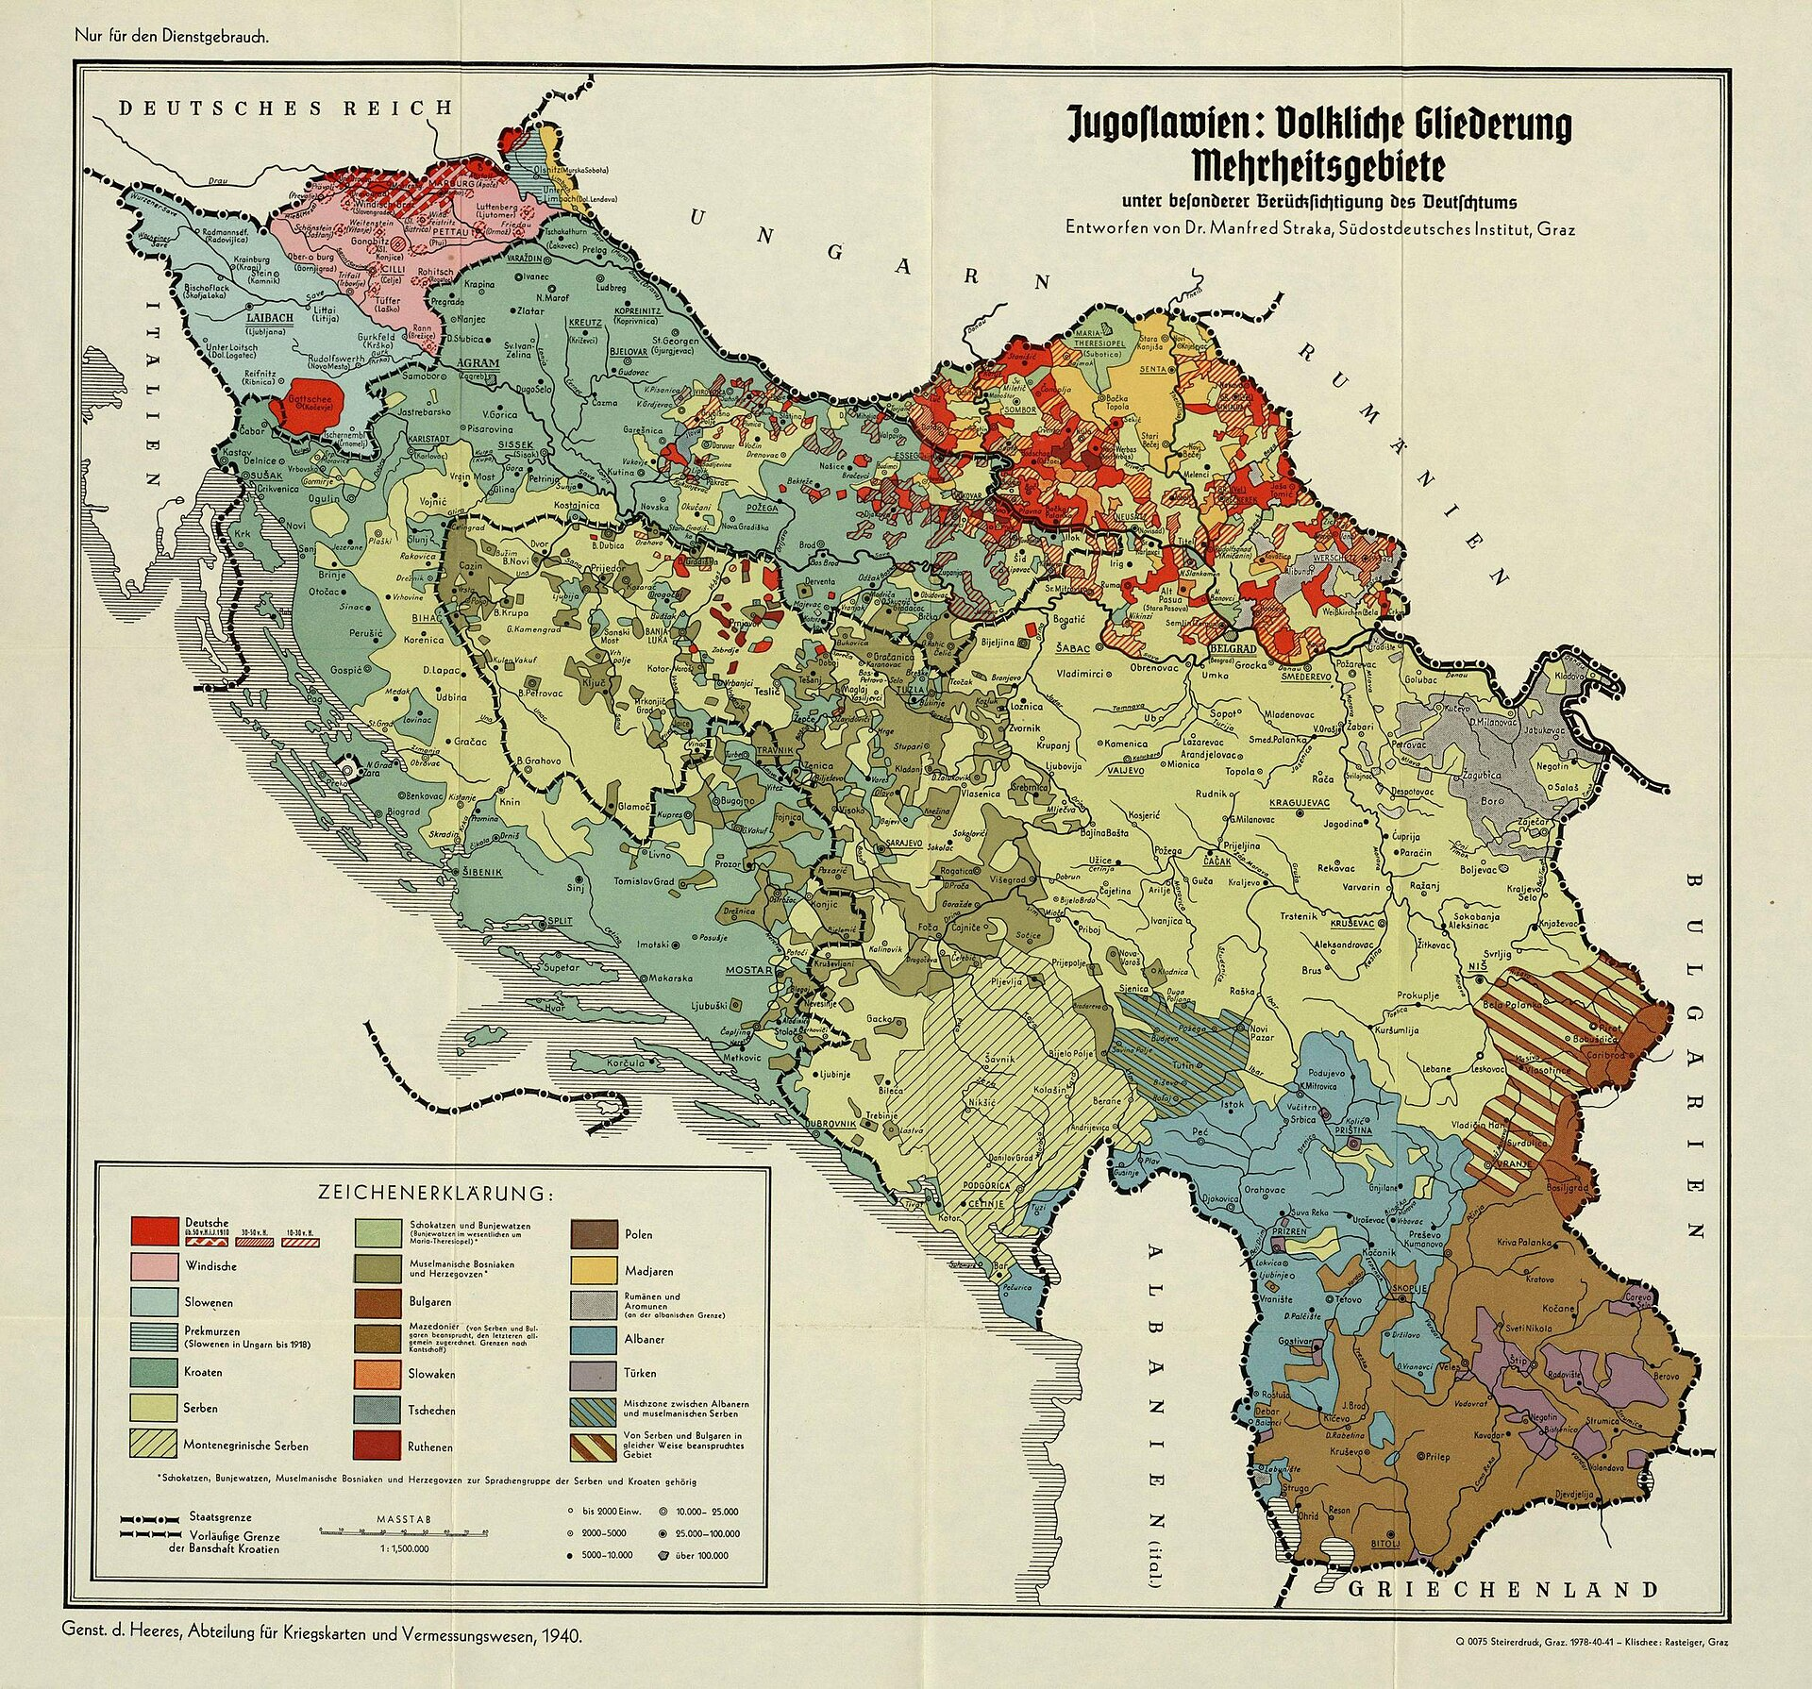

Slide 23
Pregovori Cvetković - Maček
Nastao spor oko Bosanske krajine (Turska Hrvatska) i dijela Srijema – Maček predlaže da se tamo održi plebiscit
Tekst sporazuma dovršen 27.4.1939.
Knez Pavle nije prihvatio tekst zbog uredbe o plebiscitu

Slide 24
Pregovori Cvetković - Maček
Generali jugoslavenske vojske se protive stvaranju Banovine Hrvatske
Stvara put prema federalizmu i otežava obranu (pregovori u vrijeme okupacije Čehoslovačke i Albanije)
Pregovori prekinuti, ali Cvetković i Maček komuniciraju porukama
Susreću se još dva puta – u srpnju i kolovozu

Slide 25
Pregovori Cvetković - Maček
Zastoj kada je Cvetković tražio da se iz Banovine Hrvatske izuzme Mostar – ipak odustao
Sastavljen konačni tekst bez plebiscita
Cvetković i Maček primljeni u audijenciju kod kneza Pavla 24.8.1939. – prihvaćeno
Tekst potpisan 26.8.1939.

Slide 26
Banovina Hrvatska
Sjedište Zagreb
Savska banovina + Primorska banovina + Dubrovnik, Šid, Ilok, Brčko, Gradačac, Derventa, Travnik, Fojnica
Izvan ostala područja istočnog Srijema i Boke Kotorske

Slide 27
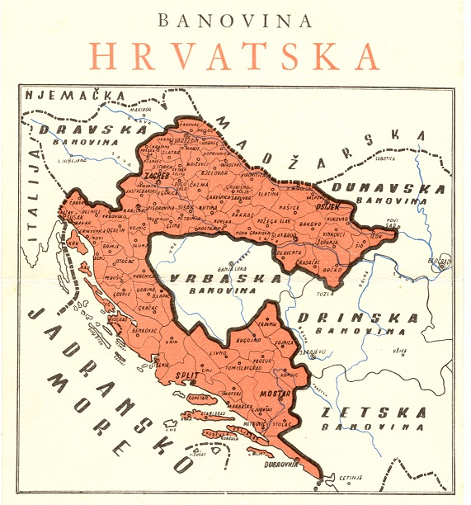
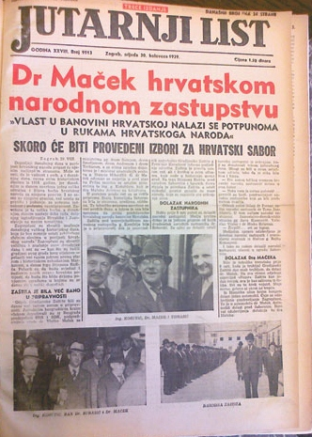

Slide 28
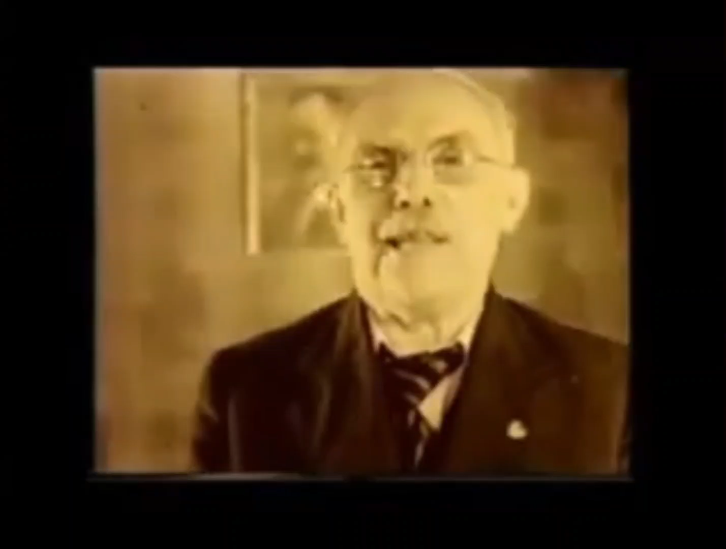

Slide 29
Banovina Hrvatska
Uspostavljena na temelju Oktroiranog ustava – knez Pavle nije htio mijenjati Ustav
Sporazum je izvanredna odluka Namjesništva i Vlade, koja nije dobila potvrdu Narodnog predstavništva
Uredba o Banovini Hrvatskoj utvrđuje njen teritorij, nadležnosti i organizaciju
Hrvatski sabor ima zakonodavnu vlast, ali vrijede i zakoni koje donosi Skupština u Beogradu

Slide 30
Vlada
Gospodarski i financijski autonomna
Na vlasti HSS
Maček potpredsjednik vlade
Ban Ivan Šubašić
Sporazum predviđao obnovu Hrvatskog sabora, ali izvori nisu nikad pokrenuti

Slide 31
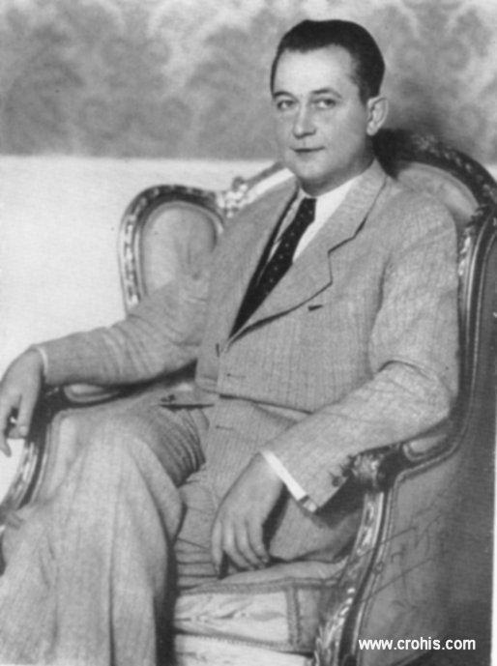
Ban
Ban odgovara samo kralju i Hrvatskom saboru
Imenuje ga kralj
U upravi mu pomažu podban i Ured banske vlasti, koji je po ustroju i ovlastima bio vlada Banovine Hrvatske
Za područje Primorske banovine osnovana Ispostava banske vlasti Banovine Hrvatske u Splitu – obavlja poslove Banske vlasti za to područje

Slide 32
Autonomija
Banovina Hrvatska autonomna u
  Pravdi
  Socijalnoj politici
  Poljodjelstvu
  Trgovini
  Industriji
  Šumama
  Radnicima
  Javnoj gradnji
  Tjelesnom odgoju naroda

Slide 33
Autonomija
Autonomija Banovine Hrvatske ruši načelo centralizma
Negira i načelo državnog i nacionalnog unitarizma Oktroiranog ustava, jer je formirana u povijesnim i etničkim granicama hrvatskog naroda
Banovina Hrvatska je, u odnosu na druge banovine, zaista federalna jedinica unutar centralističke države

Slide 34
Stanovništvo
Na području Banovine Hrvatske živjelo 4.405.119 stanovnika
Od toga 3.061.680 Hrvata i 847.005 Srba – prema podacima Seljačke sloge

Slide 35
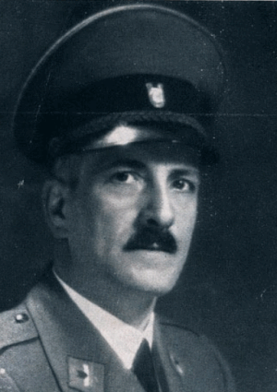
Banovina Hrvatska
Hrvatsko narodno zastupstvo ratificiralo sporazum s 80 glasova za i 1 protiv
Jedini protiv bio je Lovro Sušić, pripadnik HSP-a koji je kasnije prešao u HSS
Za vrijeme NDH bio je ustaški dužnosnik, a nakon 1945. ide u emigraciju

Slide 36
Reforme
Banska vlast nabavlja kvalitetne rasplodne bikove iz Švicarske za obnovu stočarstva
Nabava 98 kvalitetnih rasplodnih konja
Organizacija i uspostava veterinarskih ambulanti – za suzbijanje bolesti životinja
Veća proizvodnja i kvaliteta mesa – seljaci jedu više jelančevina, što utječe na zdravlje i natalitet

Slide 37
Reforme
Građevinski radovi – popravljanje javnih zgrada i prometnica
Ukinut srpsko-hrvatsko-slovenački pravopis i vraćen Boranićev pravopis
Nakladništvo – objavljivane knjige koje su ili su prije bile zabranjivane ili cenzurirane
Banska vlast podupire i medicinu

Slide 38
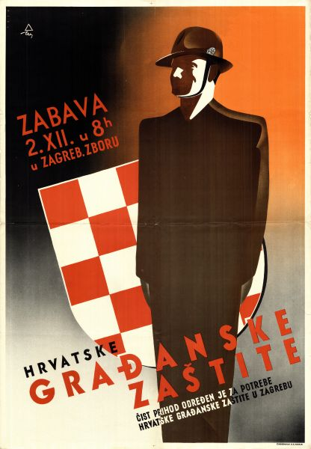
Reforme
Policija u Banovini Hrvatskoj jest redarstvo
Beograd neprestano odgađa ranije dogovorenu predaju Žandarmerijske brigade Banovine Hrvatske pod ingerenciju banske vlasti
Ulogu oružništva preuzimaju Hrvatske seljačke i građanske zaštite

Slide 39
Glavni protivnici
Srpski političari, jugoslavenska vojska i SPC
  Banovina Hrvatska je prijetnja za srpsku dominaciju
Ustaše
  HSS izdao hrvatske nacionalne interese
Komunisti
  Sporazum Cvetković – Maček je sporazum hrvatske i srpske buržoazije uperen protiv prava radničke klase

Slide 40
Raspad
27.3.1940. Simovićev puč
Srušena vlada Cvetković – Maček
Petar II. proglašen punoljetnim i postavljen na prijestolje
Izvjesnost njemačkog napada i stvarna slabost jugoslavenske vojske – Simović nudi Mačeku i HSS-u da uđu u vladu
Maček prihvatio kako bi održao mir, a Banovina Hrvatska dobila proširene ovlasti
Travanjskim ratom i komadanjem Jugoslavije, Banovina Hrvatska nestaje

Slide 41
Literatura
Materljan, Neven. Banovina hrvatska: prva hrvatska pobjeda nad velikosprskim terorizmom. Rijeka: vlast. nakl., 2022.
Boban, Lj. (1970). 'Sastanak V. Mačeka s knezom Pavlom (u studenom 1936) i M. Stojadinovićem (u siječnju 1937)', Časopis za suvremenu povijest, 2(2), str. 181-210. Preuzeto s: https://hrcak.srce.hr/166578
LEČEK, Suzana. Prijelomna vremena : Hrvatske zemlje nakon 1918.. Zagreb: Matica hrvatska, 2022.
Matković, Hrvoje. Povijest Jugoslavije: 1918. – 1991. – 2003. Zagreb: Naklada Pavičić, 2003.

Slide 42
Literatura - slike
Wikimedia commons
Wikimedia commons
Wikimedia commons
Materljan, Neven. Banovina hrvatska: prva hrvatska pobjeda nad velikosprskim terorizmom. Rijeka: vlast. nakl., 2022.
Wikimedia commons
Wikimedia commons
Wikimedia commons
Wikimedia commons
Bauer, Antun. Hrvatska enciklopedija, mrežno izdanje. Leksikografski zavod Miroslav Krleža, 2013. – 2026. Pristupljeno 4.5.2026. <https://enciklopedija.hr/clanak/bauer-antun-1856-1937>.
https://www.facebook.com/groups/823461204412421/posts/1371368916288311/
Hercegbosna.org
Wikimedia commons

Slide 43
Literatura - slike
Materljan, Neven. Banovina hrvatska: prva hrvatska pobjeda nad velikosprskim terorizmom. Rijeka: vlast. nakl., 2022.
Materljan, Neven. Banovina hrvatska: prva hrvatska pobjeda nad velikosprskim terorizmom. Rijeka: vlast. nakl., 2022.
https://stav.ba/testna-vijest/dijelio-je-bosnu-bio-njen-veliki-neprijatelj-i-umro-daleko-od-nje-prezren-od-svih/31644
Wikimedia commons
https://hamdocamo.wordpress.com/2019/10/04/i-grob-i-rob-odgovor-dragise-cvetkovica-ivici-dacicu/
Wikimedia commons
Wikimedia commons
Wikimedia commons
https://www.youtube.com/watch?v=akcodg4_p0M
https://freemasonry-croatia.org/person/ivan-subasic
Wikimedia commons
https://www.reddit.com/r/croatia/comments/806g38/plakat_hrvatske_gra%C4%91anske_za%C5%A1tite_1939/

